Slide 1


Slide 2
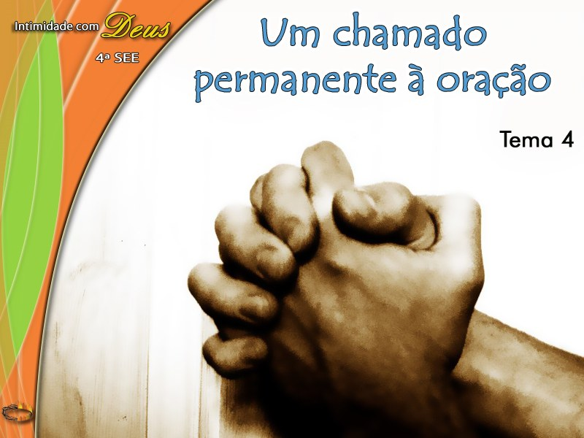

Slide 3
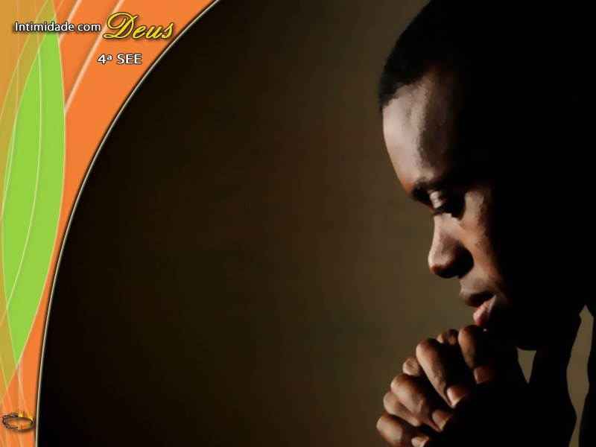
Devido à importância
da oração, naturalmente deveríamos ser pessoas de oração.

Slide 4

Sem uma vida
permanente de oração ficamos desprotegidos contra os ataques de
Satanás, em suas múltiplas formas.

Slide 5
O desafio divino para todas as pessoas que querem viver uma vida em conformidade com Sua vontade é levar uma vida permanente de oração.

Slide 6

I. Processo diário

Slide 7

O processo começa na primeira hora da manhã e se estende durante o dia.

Slide 8

É nesse momento que nos preparamos para o cumprimento dos deveres do dia; é nesse instante que firmamos o propósito de honrar e glorificar a Deus em todos os aspectos da vida.

Slide 9
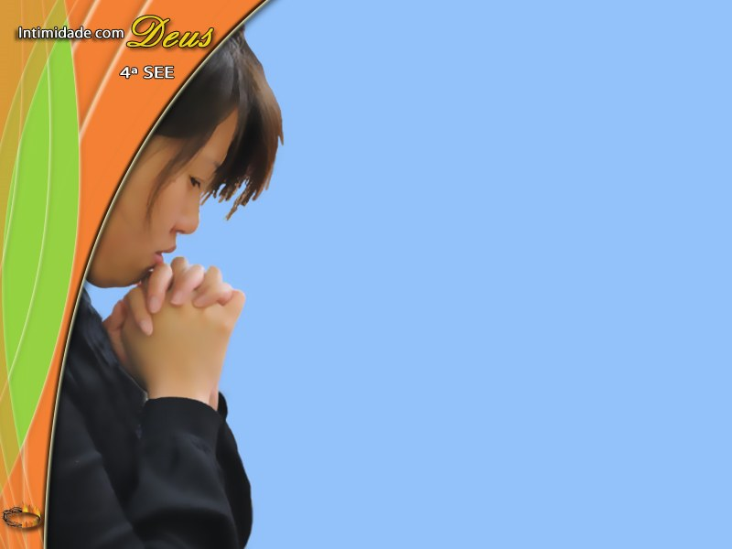
1. Firmar, no coração, o propósito de andar com Deus em oração.

Slide 10

Após ter recebido o batismo diário do Espírito Santo, vem agora o desafio de permanecer na presença do Senhor até a última hora do dia.

Slide 11
Precisamos ter convicção e estar seguro de que Deus é nosso bem maior:

Slide 12
“Tu és o meu Senhor; outro bem não possuo senão a Ti somente. [...] O Senhor, tenho-O sempre a minha presença; estando Ele à minha direita, não serei abalado” (Sl 16:2, 8).

Slide 13

Manter firmemente os olhos em Cristo:

Slide 14
“Olhando firmemente para o Autor e Consumador da fé, Jesus, o qual, em troca da alegria que Lhe estava proposta, suportou a cruz, não fazendo caso da ignomínia, e está assentado à destra do trono de Deus”
(Hb 12:2).

Slide 15

somente um firme olhar para Jesus na cruz é que vai nos levar a amá-Lo de todo o coração.

Slide 16
Quando olhamos firmemente para a cruz, a frieza, a indiferença, a malícia, o ódio, o egoísmo, a falta de amor, a cobiça e a
imoralidade são tirados de nosso coração.

Slide 17
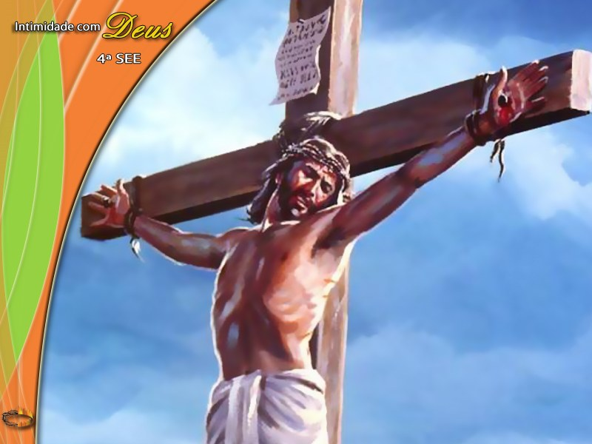
“Lançando sobre Ele toda a vossa ansiedade, porque Ele tem cuidado de vós” (1Pe 5:7).

Slide 18
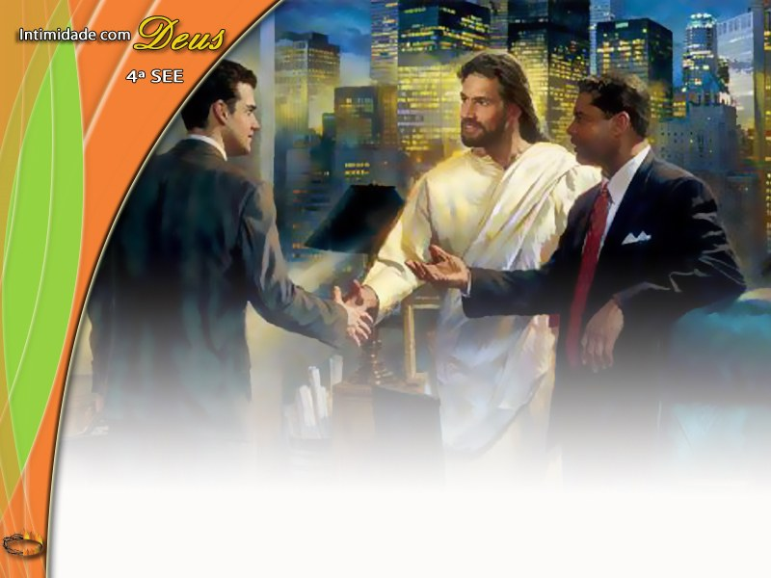
Sair com Deus para o trabalho:
“Se a Tua presença não vai comigo, não nos faças subir deste lugar”(Êx 33:15).

Slide 19

“Cultivai o hábito de falar com o Salvador quando sós, quando estais caminhando e quando ocupados com os trabalhos diários...”
(Ellen G. White, A Ciência do Bom Viver, p. 510, 511).

Slide 20
II. Vigiar e orar como estilo de vida

Slide 21
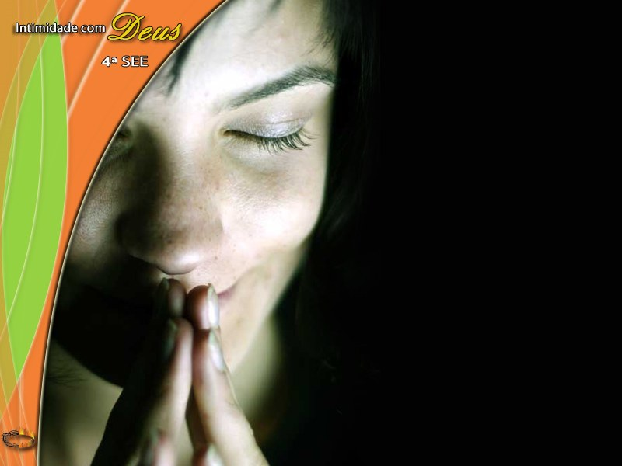
“Com toda
oração e súplica, orando em todo tempo no Espírito e para isso vigiando
com toda perseverança e súplica por todos os santos” (Ef 6:18).

Slide 22

“Estai de sobreaviso, vigiai e orai; [...] porque não sabeis quando virá o dono da casa: se à tarde, se à meia-noite, se ao cantar do galo,
se pela manhã. [...] Digo a todos: vigiai!” (Mc 13:33, 35, 37).

Slide 23

“A oração incessante é a
união ininterrupta do coração com Deus, de maneira que a vida de
Deus flui para nossa vida; e de nossa vida refluem para Deus a pureza e santidade” (Ellen G. White, Caminho a Cristo, p. 97, 98).

Slide 24
1. O que ocorre quando não vigiamos e oramos habitualmente:

Slide 25
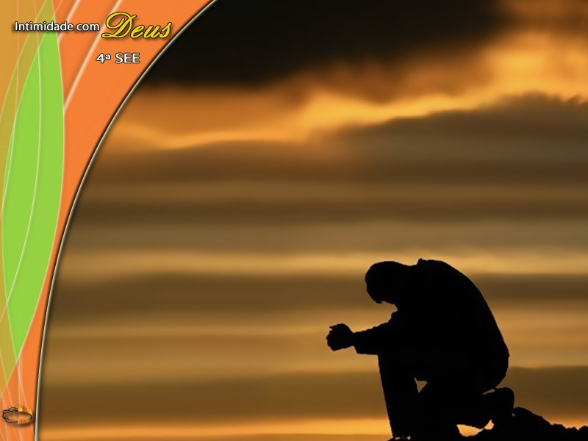
Perdemos a iluminação
divina
“As trevas do maligno envolvem
os que negligenciam a oração”
(Ibid., p. 94).

Slide 26

Não resistimos às tentações:
Não conseguimos
discernir as sutilezas do inimigo em suas múltiplas tentações.

Slide 27
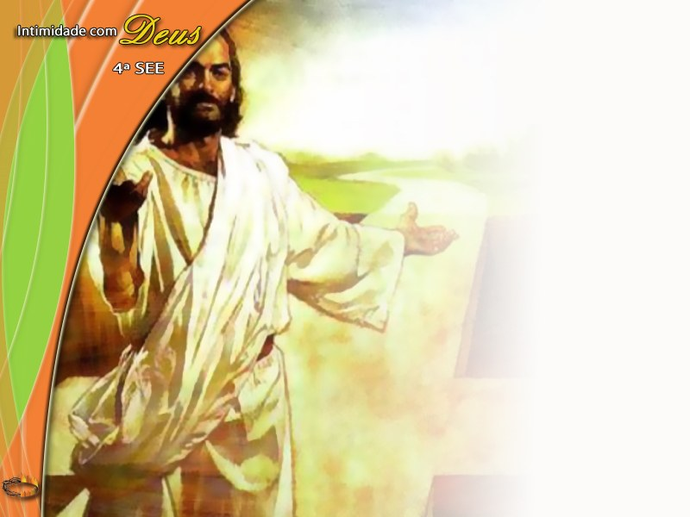
Abandonamos os caminhos do Pai:
“Sem oração constante e
diligente vigilância, estamos em perigo de tornar-nos descuidosos e
desviar-nos do caminho verdadeiro” (Ibid., p. 95).

Slide 28

Devemos vigiar para que não nos tornemos levianos e frívolos e para que possamos ser aprovados diariamente.

Slide 29
“Se nos lembrássemos de que estamos sendo postos à prova perante o
universo celestial, que Deus nos está provando para ver de que espírito
somos nós, haveria mais séria meditação e mais fervorosa oração”
(Ellen G. White, Exaltai-O [MM 1992], p. 344).

Slide 30
III. A OrAçãO é A rESPIrAçãO DA AlMA

Slide 31
Assim como não podemos viver sem respirar, da mesma forma não podemos viver sem orar.

Slide 32
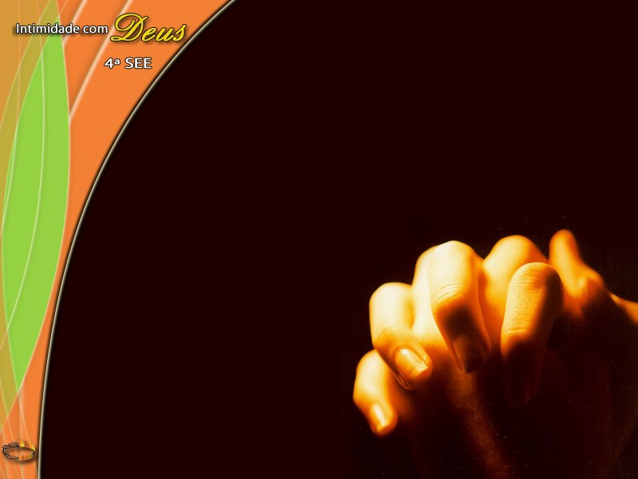
Quando oramos em nome do Senhor Jesus, temos acesso direto ao
trono de Deus, de onde recebemos graça e misericórdia.

Slide 33
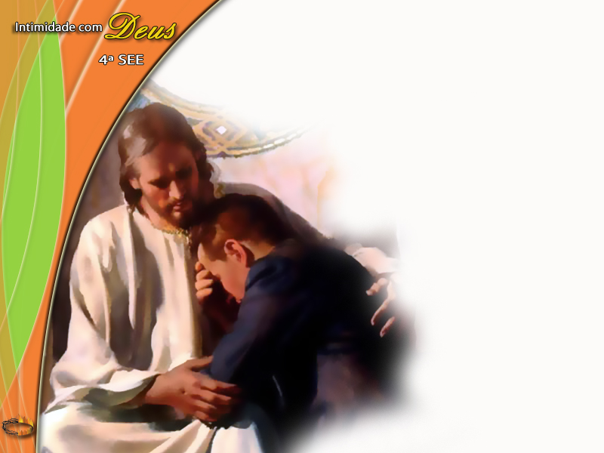
Quando estamos enfermos espiritualmente e oramos, Cristo vem como o Grande médico e nos cura.

Slide 34
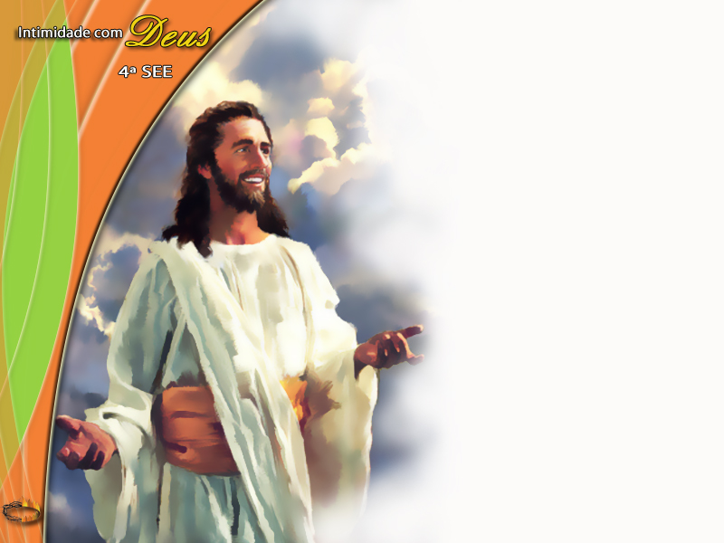
“E eis que estou convosco todos os dias até à consumação do século”(Mt 28:20).
“tudo quanto
pedirdes em Meu nome, isso farei” (Jo 14:13).

Slide 35

Por meio da
oração somos abençoados com o poder e a presença de Jesus.

Slide 36

conclusão

Slide 37
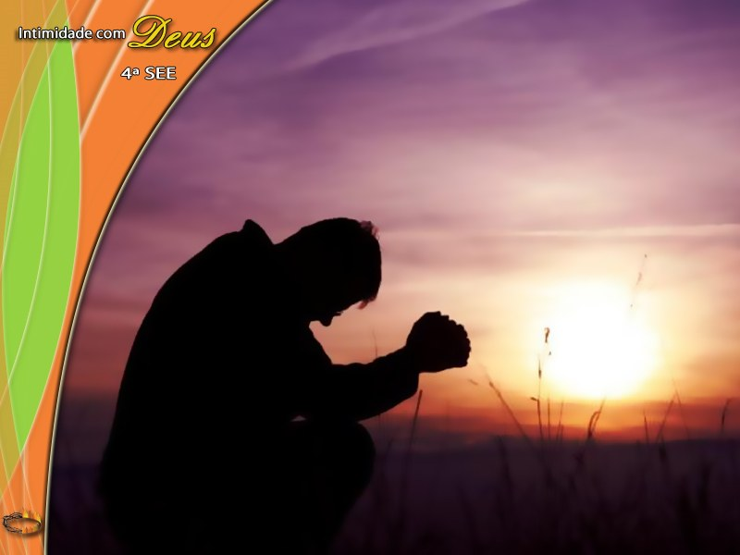
O chamado para uma vida de oração é diário. O grande
desafio do chamado é para se manter em ininterrupta e completa união com Deus.

Slide 38

“A fé na Palavra de Deus, o estudo apoiado pela oração e posto em
prática, serão nossa proteção contra o poder de Satanás, levando-nos à vitória pelo sangue de Cristo” (Ellen G. White, Testemunhos Para a
Igreja, v. 1, p. 302).

Slide 39
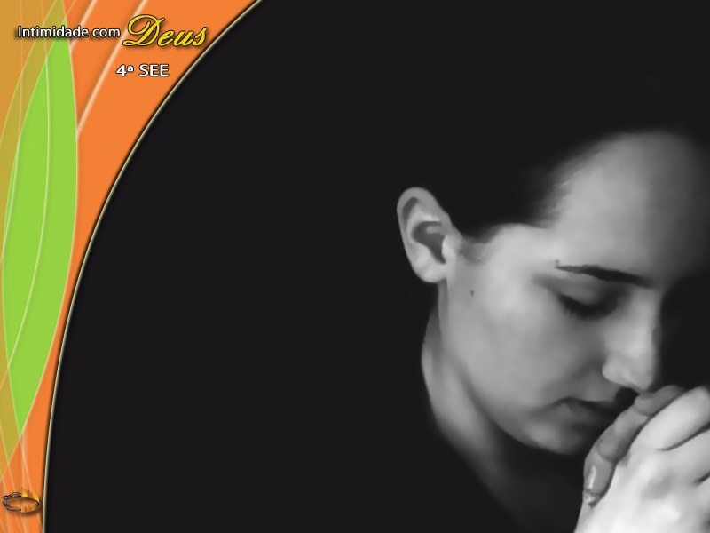
“A oração é necessária, e não devemos esperar pelo sentimento,
mas orar, orar fervorosamente, quer nos sintamos dispostos a fazê-
lo, quer não”
(Ellen G. White, O Cuidado de Deus [MM 1995], p. 250).

